Slide 1



MEDIKAMENTUEN SEGURTASUNA: 2022-2023AN SORTUTAKO SEINALEAK ETA ALERTAK
32 Liburukia, 1 Zk - 2024

Slide 2
Aurkibidea
SARRERA
AEMPSen SEGURTASUN INFORMAZIOA
SENDAGAIEN FITXA TEKNIKOETAN ETA ERABILERA-ORRIETAN SARTUTAKO SEGURTASUN-INFORMAZIO BERRIA, FARMAKOZAINKETAKO DATUAK ALDIZKA EBALUATZETIK DATORRE
BESTE SEGURTASUN-KOMUNIKAZIO BATZUK

Slide 3
SARRERA
INFAC buletinaren erredakzio-batzordeak, farmakozainketaren garrantziaz jabetuta, sendagaien segurtasun-alertei eta -seinaleei buruzko zenbaki monografiko bat argitaratzen du, bi urtean behin. Sendagai berrien segurtasun-profila ez da ondo ezagutzen merkaturatzen diren unean, eta aspalditik merkaturatutako medikamentuetan ere segurtasun-azterketak egin behar dira.
2012az geroztik, Farmakozainketako Arriskuak Ebaluatzeko Batzordea (PRAC) da giza sendagaien segurtasuna ebaluatu eta kontrolatzeko ardura duen Sendagaien Europako Agentziako (EMA) erakundea.

Slide 4
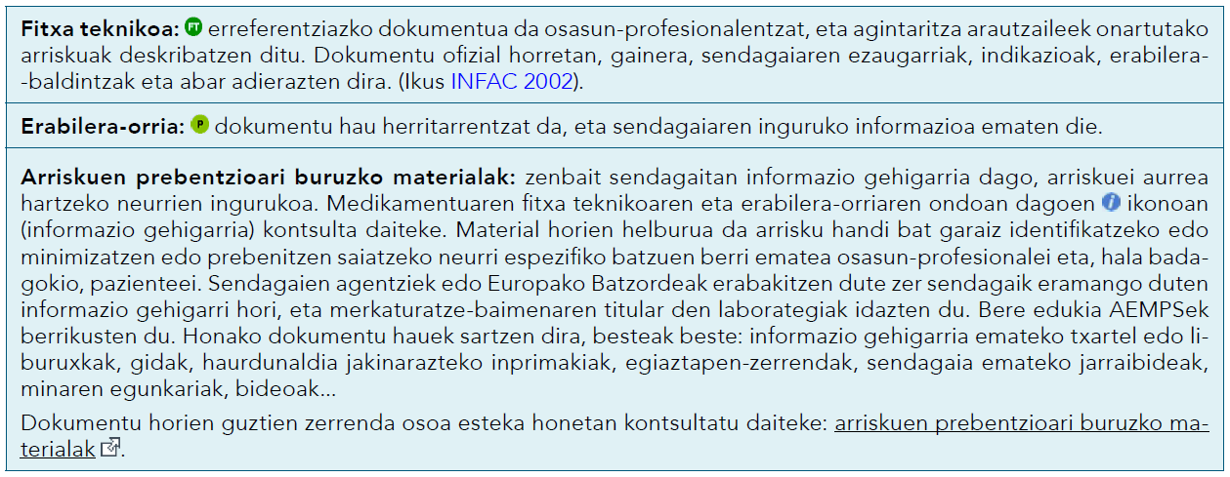
SARRERA
Sendagaien segurtasunari buruzko informazioa hainbat agiritan jasota dago; Sendagaien eta Osasun Produktuen Espainiako Agentziaren (AEMPS) Sendagaien Informazio Zentroaren webgunean daude eskuragarri dokumentu horiek: CIMA: Sendagaien Informazio Zentroa.

Slide 5
Kodeina ibuprofenoarekin
COVID-19aren aurkako mRNA txertoak
Bribudina
Balproatoa
Topiramatoa
Fluorokinolonak
Metamizola

Slide 6
KODEINA ETA IBUPROFENOA KONBINATZEN DITUZTEN SENDAGAIAK: EZ ERABILI LUZAROAN ETA GOMENDATUTAKOAK BAINO DOSI
HANDIAGOETAN.
Konbinazio hori erabiltzeak mendekotasuna eta abusua eragin ditzake kodeinaren ondorioz; horrenbestez, gomendatutako dosiak baino gehiago kontsumitzea ekar dezake, eta ibuprofenoaren toxikotasuna eta dosiaren araberako kontrako erreakzioak agertzeko arriskua areagotu. Kasu larriak identifikatu dira, batzuetan heriotza eraginez.
AEMPSaren gomendioak:
Konbinazio horren tratamenduak ez du 3 egun baino gehiago iraun behar.
Kontuan hartzea giltzurruneko azidosi tubularra izan dezaketela tratamendua jasotzen ari diren pazienteek, baldin eta beste arrazoi batzuengatik azaldu gabeko hipopotasemia eta azidosi metabolikoa badute.
Pazienteei informazioa ematea kodeinarekiko mendekotasunak dakartzan arriskuei buruz.

Slide 7
COVID-19AREN AURKAKO MRNA TXERTOAK (COMIRNATY® ETA SPIKEVAX®) ETA HILEKOAREN ODOLJARIOA UGARIA IZATEKO ARRISKUA
PRACek ondorioztatu du arrazoizko aukera bat dagoela mRNA txertoak, Comirnaty ® eta Spikevax ®, hilekoaren odoljario ugariarekin lotuta egoteko. Maiztasuna ezezaguna da. Aldaketa horiek bi txertoen lehen eta bigarren dosia eman ondoren ager daitezke, bai eta oroitzapen-dosiaren ostean ere.
Antzemandako kasuetan, hilekoaren odoljarioan larriak ez diren alterazio iragankorrak deskribatzen dira.
Ez dago ebidentziarik hilekoaren alterazio horiek emakumearen ugalketan eta ugalkortasunean eraginik dutela iradokitzen duenik.
Ez dago ebidentzia zientifiko nahikorik kausazko erlazio bat ezartzeko Comirnaty ® eta Spikevax ® txertoen eta hilekoaren etenaren (amenorrea) kasuen artean.

Slide 8
BRIBUDINA (NERVINEX® ETA BRIVUDINA ARISTO®): GOGORARAZTEA HERIOTZA EKAR DEZAKEEN INTERAKZIOA DAGOELA 5-FLUOROPIRIMIDINAK DITUZTEN ANTINEOPLASIKOEKIN (KAPEZITABINA, 5-FLUOROURAZILOA, TEGAFURRA, FLOXURIDINA) ETA FLUZITOSINAREKIN BATERA ERABILITA
Kontraindikatuta dago bribudina eta sendagai horiek aldi berean ematea, edo tratamendu horiek amaitu eta hurrengo lau asteetan ematea; izan ere, fluoropirimidinekiko gainesposizioa eragiten du, eta haien toxikotasuna areagotzen (hilgarria ere izan liteke), baita bide topikotik ematen direnean ere. Bribudina agindu aurretik, ezinbestekoa da ziurtatzea pazientea ez dela neoplasien aurkako kimioterapia jasotzen ari, ezta 5-fluoropirimidinak dituen prestakin topikorik ere.
Nahi gabe bribudina eman bazaie azken lau asteetan fluoropirimidinak hartu dituzten edo orain hartzen ari diren pazienteei, bi sendagaiak emateari utzi behar zaio, eta berehala ospitaleratzea gomendatzen da.
AEMPSen web-orrian material gehigarria eskuratu daiteke: egiaztapen-zerrenda bat sendagaiak agintzen dituenarentzat eta informazio-txartel bat pazientearentzat.

Slide 9
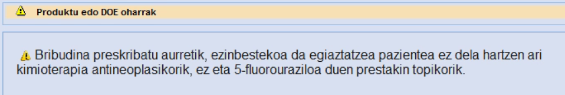
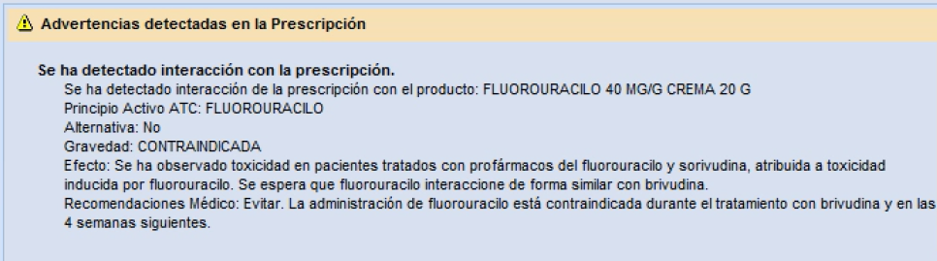

BRIVUDINA (NERVINEX® Y BRIVUDINA ARISTO®): RECORDATORIO DE INTERACCIÓN POTENCIALMENTE MORTAL CON ANTINEOPLÁSICOS QUE CONTIENEN 5-FLUOROPIRIMIDINAS (CAPECITABINA, 5-FLUOROURACILO, TEGAFUR, FLOXURIDINA) Y CON FLUCITOSINA
Prescritorearentzako abisuak Presbiden:
Formas topikoak:
Pazientea neoplasien aurkako kimioterapia jasotzen ari den ala ez egiaztatzeko:

Slide 10
BALPROATOA: AITAREN ESPOSIZIOA ETA HAURREN NEUROGARAPENAREN ALTERAZIOAK EBALUATZEA
Momenturarte eskura ditugun azterlanetan ez zen aurkitu arrisku handiagoaren ebidentziarik epilepsiarako medikamentuak hartzen zituzten aiten haurren artean; alabaina, ikerketek iradoki zuten handitu egiten zela neurogarapenaren alterazioak izateko arriskua sorkuntza baino hiru hilabete lehenago balproatoarekin trataturiko aiten haurrengan, beste aukera batzuekin alderatuta (lamotrigina edo lebetirazetama). Hala ere, ikerlanek mugak zituzten, eta, hortaz, agintari arautzaileek beste azterketa bat eskatu zieten merkaturatze-baimenen titularrei, arrisku hori aztertze aldera.
Emaitzak berrial ebaluatzen dituzten bitartean, AEMPSak gomendatzen du:
balproatoaren edo haren deribatuen bidezko tratamendua jasotzen ari diren gizonezko pazienteei:
Abian den ikerketa-lan baten arabera, medikamentu horiek sorkuntzaren aurreko hiru hilabeteetan erabiltzeak garapen neurologikoan nahasmenduak izateko arriskua ekar diezaioke haurrari.
Ez da eten behar tratamendua, eta medikuarekin harremanetan jarri behar dute.
Neurri antisorgailu egokiak ezarri behar dira.

Slide 11
TOPIRAMATOA: HAURDUN DAUDEN EMAKUMEENGAN ERAGINA SAIHESTEKO NEURRI BERRIAK
PRACak gomendatzen du:
Ez da egokia topiramatoa erabiltzea epilepsia haurdunaldian tratatzeko.
Haurdun geratzeko adinean dauden emakumeen kasuan, oso eraginkorrak diren antisorgailuak erabiltzen badira soilik baliatu ahal izango da epilepsia tratatzeko.
Topiramatoa kontraindikatuta dago migrainaren profilaxirako haurdunaldian zehar; haurdun geratzeko adinean dauden emakumeetan ere bai, non eta oso eraginkorrak diren metodo antisorgailuak erabiltzen ez dituzten.
Pazienteei agindu behar zaie metodo antisorgailu oso eraginkor bat edo bi metodo osagarri erabil ditzatela topiramato bidezko tratamendu osoak irauten duen bitartean eta hura eten eta lau aste igaro arte. Barrera-metodo bat ere erabiltzea gomendatzen zaie hormona bidezko antisorgailu sistemikoak erabiltzen dituzten emakumeei.

Slide 12
TOPIRAMATOA: HAURDUN DAUDEN EMAKUMEENGAN ERAGINA SAIHESTEKO NEURRI BERRIAK
Haurdun geratzeko adinean dauden neskatilei eta emakumeei topiramatoa agindu aurretik, hurrengo baldintzak betetzen direla egiaztatu:
Haurdunaldi-proba bat egitea tratamenduari ekin baino lehen.
Haurdun geratzeko adinean dagoen emakumeari informazioa eta aholkularitza ematea haurdunaldian topiramatoa hartzeak ekar ditzakeen arriskuen inguruan.
Kontuan hartzea aukera terapeutiko alternatiboak (hala nola lamotrigina edo lebetirazetama), eta berriro ebaluatzea urtean behin gutxienez.

Slide 13
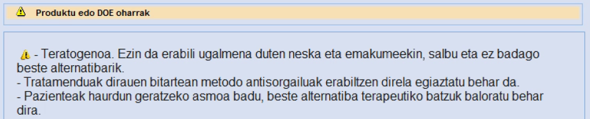
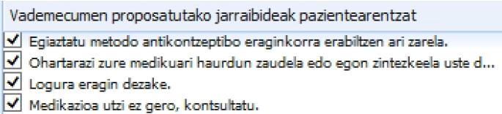
TOPIRAMATOA: HAURDUN DAUDEN EMAKUMEENGAN ERAGINA SAIHESTEKO NEURRI BERRIAK
Prescriptorearentzako abisuak Presbiden:
Jarraibideak tratamendu aktiboaren orrian

Slide 14
FLUOROKINOLONAK. ERABILERA SISTEMIKOKO EDO INHALAZIO BIDEZKO FLUOROKINOLONAK: ERABILERA-MURRIZKETAK GOGORARAZTEA
Zuhur ibili: batera kortikosteroideen bidezko tratamendua jasotzen duten pazienteekin, adineko pertsonekin, giltzurrun-gutxiegitasuna eta organo solidoen transplanteak egin zaizkien pazienteekin; izan ere, paziente horietan areagotu egin daiteke tendoiak hausteko eta tendinitisa izateko arriskua.
Efektu desiragaits posibleak: tendinitisa, tendoi-haustura, mialgia, muskulu-ahulezia, artikulazioetako mina edo hantura, neuropatia periferikoa eta nerbio-sistema zentraleko (NSZ) ondorioak.
Osasun-profesionalek: kontuan hartu behar dute arrisku handiagoa dagoela bai aortaren aneurisma eta disekzioa eta bai balbula-gutxiegitasuna eta -erregurgitazioa gertatzeko

Slide 15
FLUOROKINOLONAK. ERABILERA SISTEMIKOKO EDO INHALAZIO BIDEZKO FLUOROKINOLONAK: ERABILERA-MURRIZKETAK GOGORARAZTEA
EZ prescribatu:
Fluorokinolonaren bat emanda lehenago ere ondorio kaltegarriak jasan dituzten pazienteei.
Infekzio arinak edo automugatuak tratatzeko (hala nola faringitisa, amigdalitisa eta bronkitis akutua).
Infekzio arin eta moderatuetarako hala nola konplikaziorik gabeko zistitisa, bronkitis kronikoaren eta biriketako gaixotasun buxatzaile kronikoaren (BGBK) exazerbazio akutua, errinosinusitis bakteriano akutua eta erdiko otitis akutua, salbu eta ezinezkoa bada infekzio horietarako gomendatu ohi diren beste antibiotiko batzuk erabiltzea.
Infekzio ez-bakterianoak tratatzeko; adibidez, prostatitis ez-bakterianoa (kronikoa).
Bidaiariaren beherakoaren edo beheko gernu-bideen infekzio errepikatuen profilaxirako.

Slide 16
METAMIZOLA ETA AGRANULOZITOSIA IZATEKO ARRISKUA: AGRANULOZITOSI-ARRISKUA PREBENITZEKO GOMENDIOEI EUSTEN DIE AEMPS-EK
Agranulozitosia metamizolaren ondorio kaltegarri ezaguna da. Oso gutxitan agertzen den arren, ondorio larria da, eta heriotza ere eragin dezake.
Berriki, 2018tik aurrera eskuragarri dagoen informazio berria ebaluatu du AEMPSek, eta ikerketa farmakoepidemiologiko bat egin da (ez da argitaratu oraindik).
Atariko ondorio gisa, azterlan honek berresten du agranulozitosiak oso intzidentzia txikia duela metamizolaren bidez tratamendua hasten duten pazienteen artean (1-10 kasu milioi bat erabiltzaileko). Hortaz, AEMPSek ondorioztatu du ez dagoela aurkikuntza berririk metamizolean lehendik ezaguna den agranulozitosi-arriskuaren profila aldatzea justifikatzeko eta, halaber, ez dagoela jada ezaguna den arrisku horren profila aldatzen duen informazio berririk.
Oraingoz, berretsi egiten dira AEMPSek 2018an emandako gomendioak

Slide 17
SENDAGAIEN FITXA TEKNIKOETAN ETA ERABILERA-ORRIETAN SARTUTAKO SEGURTASUN-INFORMAZIO BERRIA, FARMAKOZAINKETAKO DATUAK ALDIZKA EBALUATZETIK DATORRENA
Aldi honetan detektatutako beste ondorio kaltegarri batzuk aipatuko ditugu atal honetan. Ez da segurtasun-oharrik argitaratu haien inguruan, baina fitxa teknikoan eta erabilera-orrian jasotako informazioa aldatzea ekarri dute.
Hauetako batzuk, taula moduan aipatuta aurkitu daitezke hemen:
32 Liburukia, 1 Zk - 2024

Slide 18
BESTE SEGURTASUN-KOMUNIKAZIO BATZUK
OBESITATERAKO ERABILTZEN DIREN ARGLP-1EN SEGURTASUNA
Obesitatean erabilitako dosietan behatutako ondorio kaltegarrien profilak antz handia du DM2aren tratamenduan ikusitakoarekin, baina urdail-hesteetako ondorio kaltegarriak maizago gertatzen dira dosi handiekin.
Metaanalisia: behazuneko gaixotasunak izateko arrisku handiagoarekin lotu zen arGLP-1en erabilera, bereziki dosi handiagoetan, aldi luzeagoetan eta pisua galtzeko baliatzen direnean. FDA agentziak arGLP-1en fitxa teknikoetan ohartarazi duenez, behazun-maskurian arazoak sortzeko arriskua dago, behazun-maskuriko harriak barne.
Kohorte-azterketa: pankreatitisa, gastroparesia eta heste-buxadura izateko arriskua areagotzearekin ere lotu da pisua galtzeko botika horiek erabiltzea.
Bestalde, obesitatean erabiltzen diren arGLP-1ek ideiagintza suizida eta autolesio-pentsamenduak eragiteko arriskua ote dakarten aztertzen ari da EMA.

Slide 19
BESTE SEGURTASUN-KOMUNIKAZIO BATZUK
TRAMADOLA ETA ANTIKOAGULATZAILEAK
Tramadola opioide arina da; opioideen errezeptoreak aktibatzeaz gain, serotonina eta noradrenalina berrartzea inhibitzen du, eta aldakortasun handiak ditu norbanakoen artean metabolizazioari dagokionez .
Behaketa-azterlanen metaanalisi batean: ondorioztatu zen lotuta daudela tramadolaren eta K bitaminaren antagonisten baterako erabilera eta odoljario-arriskua; hala ere, ebidentzia mugatua da ahotiko antikoagulatzaile zuzenei dagokienez, eta, horrenbestez, azterketa gehigarriak egin behar dira.
Antikoagulatzaileak eta tramadola batera erabiltzeak odoljario larriak izateko arriskua areagotu dezakeelakoan, mugatu egin beharko litzateke tramadolaren erabilera antikoagulatzaileak hartzen dituzten pazienteengan, eta beste analgesiko batzuk hautatu.

Slide 20

Informazio gehiago eta bibliografia…
INFAC VOL 30 Nº 2

